Slide 1
Brugerundersøgelse For-analyse af virksomhedernes syn på og behov for NemVirksomhed september 2014

Slide 2
Kort om undersøgelsen Målgruppen for analysen, gennemførelsesperiode og besvarelsesprocent
Formål med undersøgelsen
Spørgeskemaundersøgelsen blev gennemført med sigte på at afklare grundlaget for NemVirksomhed-projektet, herunder dets businesscase, og at specificere mulighederne for at udvikle tiltag, som kan reducere de små virksomheders administrative byrder.
Målgruppen for NemVirksomhed
Enkeltmandsvirksomheder uden ansatte - ca. 190.000 virksomheder
Moms er den eneste pligt, virksomheden er registreret for
Virksomheden har handel/aktiviteter indenfor EU.
Spørgeskemaundersøgelse er gennemført i september 2014.
Ca. 18.000 blev inviteret til at deltage, og 22,3 procent har svaret
Det svarer til 3.973 besvarelser.
2.619 af dem er dækkende for målgruppebeskrivelsen.

Slide 3
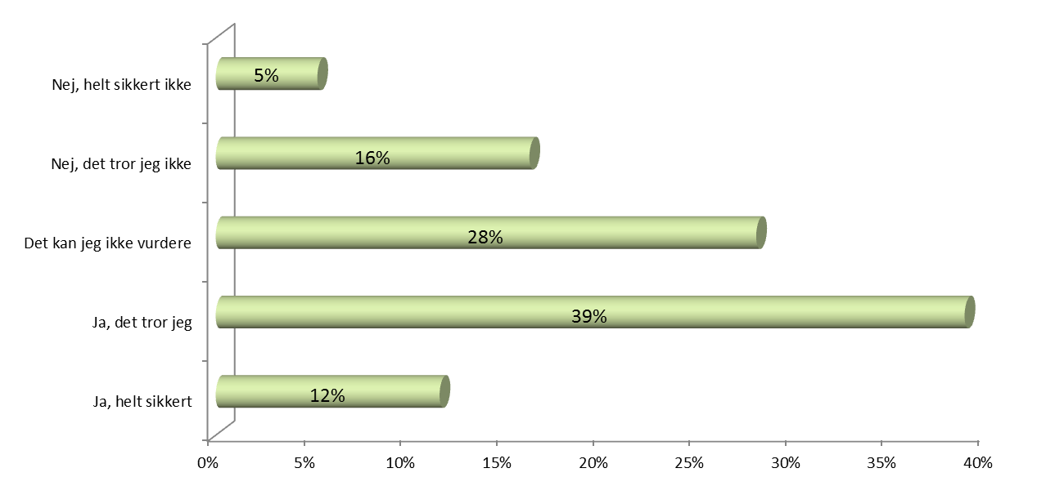
Holdning til NemVirksomhed Spørgsmål: Ud fra det, du har læst om NemVirksomhed, tror du så, at virksomheden vil bruge løsningen, når den er klar?
Over 50 pct. af virksomhederne vurderer, at de gerne vil bruge løsningen.
Godt 25 pct. mener ikke, de kan vurdere det ud fra den udsendte beskrivelse.
Kun 5 pct. siger, at de helt sikkert ikke vil bruge NemVirksomhed.
Der er umiddelbart en stor tilslutning til NemVirksomhed (ud fra det præsenterede), men resultatet viser også, at der er et behov for at få det beskrevet mere konkret. Det vil give virksomhederne en bedre mulighed for at forstå konceptet og vurdere nytteværdien. Fx er der mange af de virksomheder, der svarer ”Nej, det tror jeg ikke”, som i kommentar-feltet skriver, at de ikke ønsker at erstatte deres nuværende regnskabssystem, selvom NemVirksomhed ikke nødvendigvis indebærer, at virksomheden skal skifte regnskabssystem. Der er også blandt denne gruppe mange, der ønsker at bibeholde deres revisor til denne opgave.
2.619 virksomheder har svaret (alle respondenter).

Slide 4
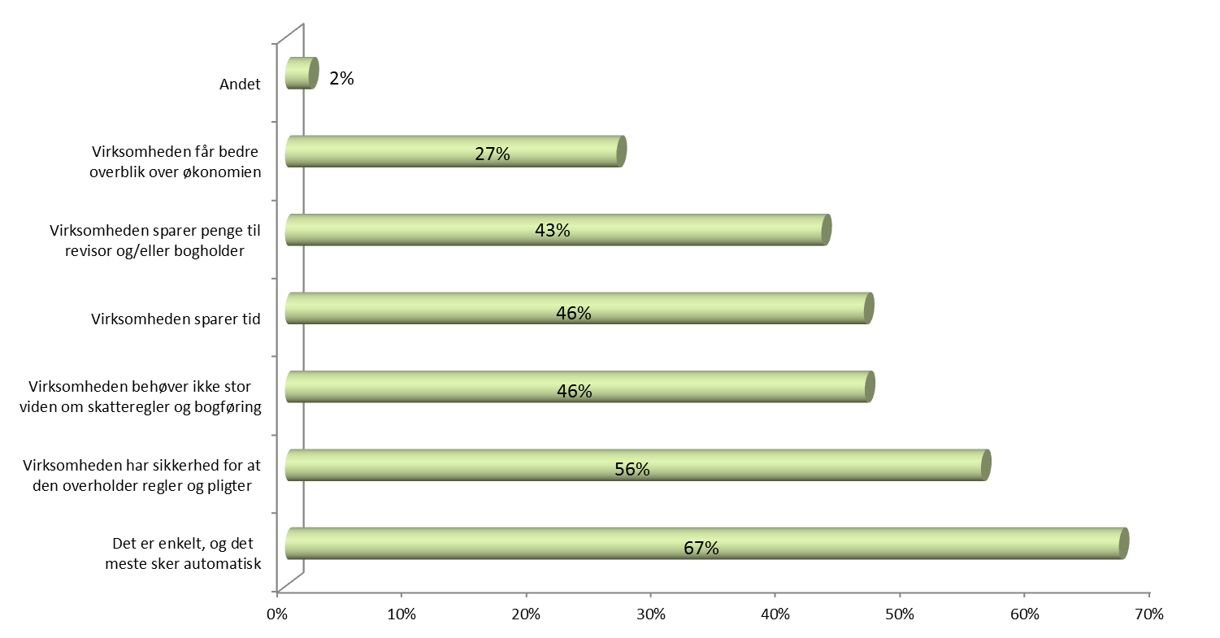
”Ja” til NemVirksomhed – hvorfor? Spørgsmål: Hvilke fordele ved NemVirksomhed gør, at virksomheden vil bruge løsningen? (Vælg gerne flere svar)
Den primære begrundelse fra virksomhederne for at sige ”Ja” til NemVirksomhed er, at det er enkelt, og at det meste sker automatisk. Det er også vigtigt for virksomheden, at NemVirksomhed hjælper til med at overholde reglerne, at den ikke behøver viden om skatteregler og bogføring, og at den sparer tid.
1.321 virksomheder har svaret (alle som har sagt ”Ja” til NemVirksomhed = 51 procent af respondenterne).

Slide 5
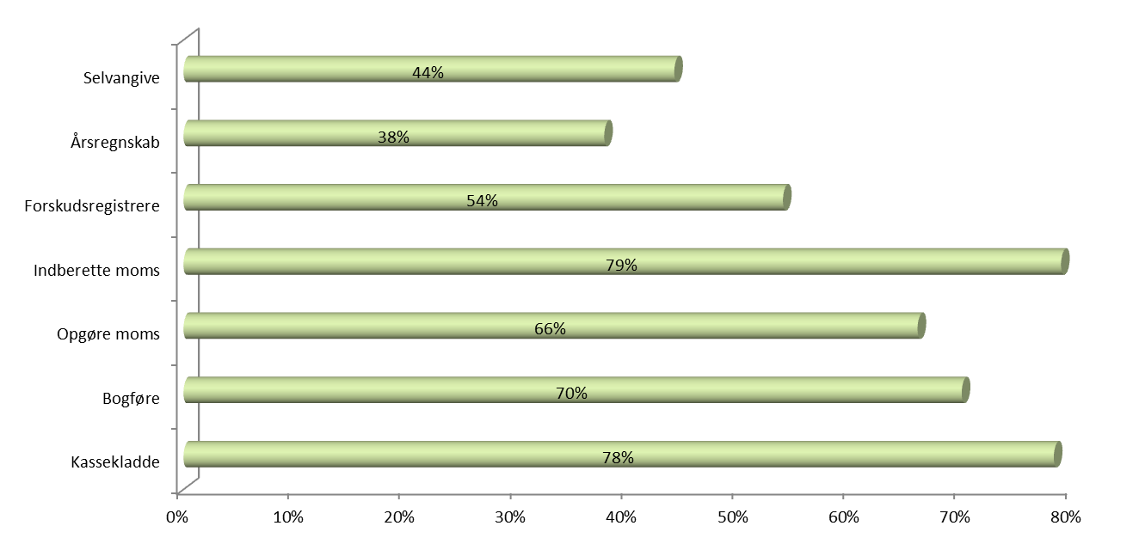
Hvem udfører opgaven Spørgsmål: Hvem udfører som regel følgende opgaver for virksomheden? Figuren viser svarandelen, hvor ejer/ægtefælle/samlever/andre udfører opgaven
NemVirksomhed er især rettet mod de virksomheder, som selv udfører mange af opgaverne relateret til skat og moms. Bogføringen er en central og resursekrævende opgave, og undersøgelsen viser, at 70 pct. af målgruppen selv bogfører.
Indberetning af moms er den opgave, som flest virksomheder selv udfører; næsten 80 pct. gør det selv. Opgaverne, der knytter sig til årsregnskabet, forskud og selvangive udføres i større grad med hjælp fra revisor eller andre rådgivere.
2.619 virksomheder har svaret (alle respondenter).

Slide 6
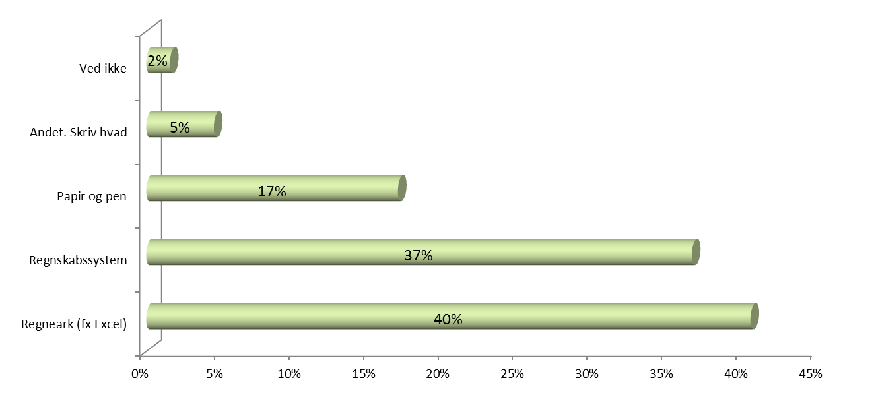
Bogføringsværktøj Spørgsmål: Hvilket værktøj bruger virksomheden hovedsageligt til bogføring?
Regneark er det hyppigst anvendte værktøj til bogføring. Kun 37 pct. anvender et regnskabssystem, og der er således et stort potentiale for at få flere virksomheder til at anvende et regnskabssystem til bogføringen.
1.833 virksomheder har svaret (alle, som har sagt, at de selv bogfører = 70 procent af respondenterne).

Slide 7
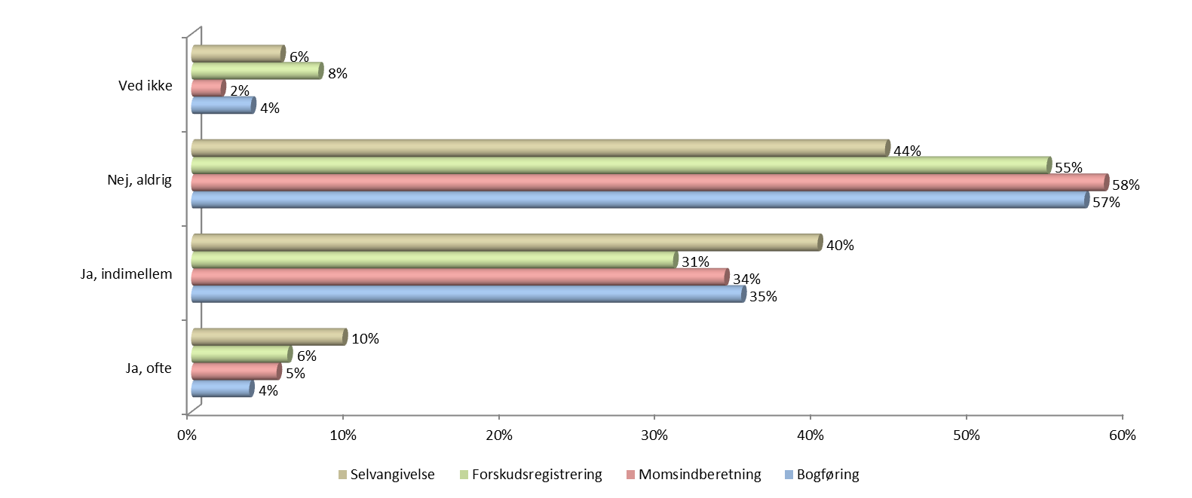
Udfordringer Spørgsmål: Har virksomheden oplevet udfordringer med nogle af følgende opgaver?
Indberetning af selvangivelsen er det, som virksomhederne oftest oplever udfordringer med; det gælder for halvdelen af virksomhederne. Det er også bemærkelsesværdigt, at ca. halvdelen af virksomhederne oplyser, at de ikke har problemer med at selvangive, forskudsregistrere, indberette moms eller bogføre.
Antallet af virksomheder, der har svaret, varierer fra 2.067 virksomheder (alle virksomheder, der selv indberetter moms) til 1.156 virksomheder (alle virksomheder, der selv indberetter selvangivelsen).

Slide 8
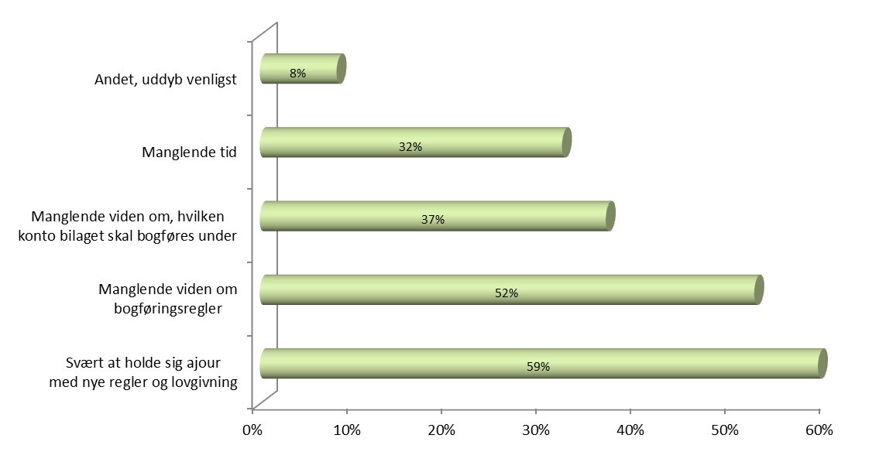
Udfordringer - bogføring Spørgsmål: Hvilke udfordringer oplever virksomheden med bogføring? (Vælg gerne flere svar)
Det er især ajourføring af nye regler og love samt viden om bogføringsreglerne, at virksomhederne oplever udfordringer med.
714 virksomheder har svaret (alle virksomheder der har svaret, at de selv bogfører, samt at de har problemer med bogføringen).

Slide 9
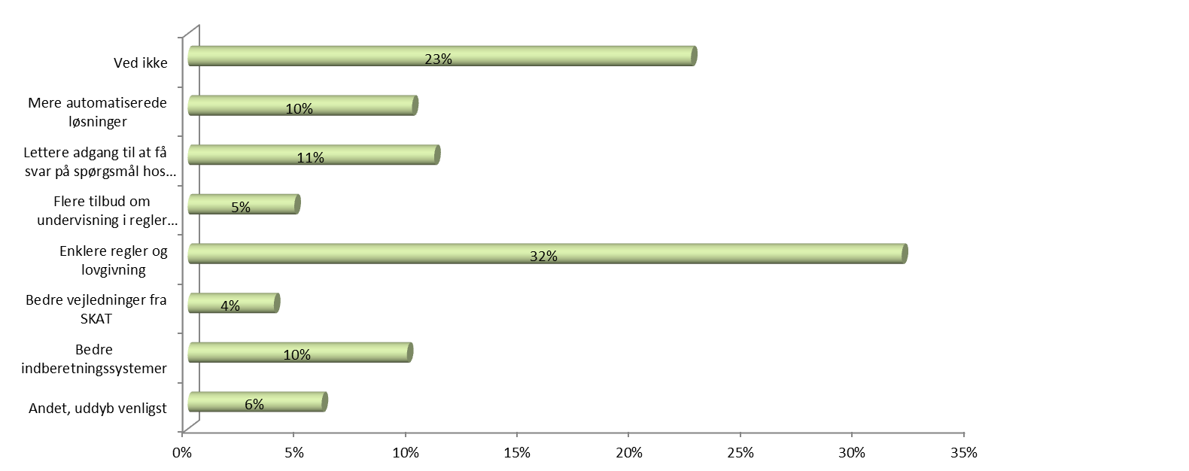
Hvordan kan SKAT lette opgaverne Spørgsmål: Hvad vil have størst betydning ift. at lette virksomhedens opgaver overfor SKAT?
Virksomhederne peger på, at det største potentiale for at lette deres virksomhed for administrative byrder, er ved at have enklere regler og lovgivning.
2.619 virksomheder har svaret (alle respondenter).

